Slide 1
Концепция
преподавания учебного предмета «Основы безопасности жизнедеятельности»

Slide 2
Цель – обеспечить условия качественного развития предмета ОБЖ, изменить его образовательный статус из-за важности компетенций в области безопасности личности, общества и государства
– Разработать инструментарий, который объективно оценивает качество результатов освоения программы по ОБЖ.
– Повысить качество работы педагогов-организаторов и преподавателей ОБЖ.
– Популяризировать проблематику по ОБЖ.
– Использовать разумно электронную образовательную среду предмета «ОБЖ»

Slide 3
Задачи
Изменить мотивацию учеников к изучению ОБЖ.
Сформировать единый подход к преподаванию ОБЖ.
Развивать взаимосвязь урочной, внеурочной деятельности и допобразования, чтобы сформировать практико-ориентированные компетенции школьников.
Совершенствовать технологии и методики преподавания ОБЖ, усилить прикладной характер учебного предмета.
Обновить учебные издания по ОБЖ с учетом анализа современных проблем обеспечения безопасности личности, общества и государства и рассмотрения механизмов возникновения и развития рисков и ЧС.
Модернизировать систему ДПО преподавателей-организаторов и преподавателей ОБЖ, чтобы достичь многопрофильности и сформировать компетенции, предусмотренные Профстандартом «Педагог»

Slide 4
Проблемы содержательного характера
В ФГОС, примерных ООП, учебных изданиях внимание концентрируется на стадии предельного обострения опасных процессов и явлений (ЧС, криминальных отношениях, антиобщественном поведении и т.п.).
Это искажает последовательность этапов и нарушает целостность изложения сущности опасных ситуаций
Отсутствует четкая научно обоснованная позиция о минимальном объеме необходимых знаний по вопросам безопасности учеников, соответствующих их возрасту и уровню образования.
Присутствует перегруженность образовательных программ дидактическими элементами из других предметных областей

Slide 5
Проблемы методического характера
1. Нет единого подхода к преподаванию ОБЖ. Материалы рассчитаны на реализацию предмета в 5–9 классах. При этом согласно ООП основного общего образования ученики осваивают ОБЖ в 8–9 классах. Это рассогласование не позволяет реализовывать системный подход, препятствует четкому тематическому планированию.
2. Нет материально-технических возможностей у преподавателя, чтобы осуществлять практические занятия. Это нарушают принцип практикоориентированности предмета.
3. Нет единой методической ресурсной базы. Это снижает возможность получать актуальную информацию о различных аспектах «ОБЖ» для использования ее в учебном процессе.

Slide 6
Кадровые проблемы
Сокращается число кафедр безопасности жизнедеятельности путем включения их в состав других кафедр (естественнонаучных, медицинских, физической культуры, экологии и т.п.), что ведет к утрате педагогического корпуса квалифицированных кадров
В вузах отсутствуют механизмы подготовки преподавателей, способных осуществлять образовательную деятельность по безопасности жизнедеятельности в отношении специальных предметов и ОБЖ
Повышение квалификации и переподготовки преподавателей ОБЖ осуществляется только на теоретическом уровне

Slide 7
Как создать кадровый потенциал
– преемственность между образовательными программами общего, высшего и дополнительного профессионального образования;
– многопрофильную подготовку преподавателей по профпрограммам с технологиями, где отрабатывают действия при моделировании опасных ситуаций;
– организацию ДПО с использованием сетевых форм обучения на базе специальных кафедр педвузов, учебно-методических центров федеральных структур (МЧС, МВД, МО и др.);
– организацию конкурсов «Лучший преподаватель-организатор ОБЖ», «Лучший кабинет «ОБЖ»;
– проведение дискуссионных площадок в интернете;
– оценку качества работы преподавателей в соответствии с требованиями профессионального стандарта
Необходимо обеспечить

Slide 8
Как мотивировать
Обеспечить условия для индивидуализации обучения, профориентации и поддержки заинтересованных учеников.
Создать сайт для ОО в части правил действий по обеспечению безопасности, разместить видео по пропаганде безопасного поведения;
Оформить тематические «Уголок безопасности», «Уголок призывника», «Уголок первой помощи», «Схема безопасных маршрутов движения детей»;
Разместить легкосъемные материалы по правилам безопасного поведения;
Разработать механизмы формирования навыков безопасности жизнедеятельности через взаимодействие с семьями
Организовать теле- и радиотрансляции в ОО по тематике безопасного поведения, оказания первой помощи и др.
Создать возможности для участия учеников, в том числе с ОВЗ, в работе военно-патриотических клубов, экологических и волонтерских движений, публичной защиты творческих работ

Slide 9
Что отражает Концепция в программах ДОО и НОО
Образовательные программы ДОО:
1. Учат понимать связь счастливого детства и безопасного личного поведения в быту, социуме, на природе.
2. Учат понимать ЗОЖ и простейшие правила безопасного индивидуального поведения
Образовательные программы НОО обеспечивают:
1. Мотивацию ребенка научиться личной безопасности и культуру безопасного поведения.
2. Овладение сведениями о проблемах безопасности жизнедеятельности.
3. Выработку начальных умений безопасной жизни и поведения в системе «человек – среда обитания»

Slide 10
Основные направления реализации Концепции для начального общего образования
Скорректировать примерную ООП предмета «Окружающий мир», чтобы обеспечить условия для формирования начальных навыков и первичных знаний для последовательного перехода к изучению учебного предмета «ОБЖ» на уровне основного образования
Конкретизировать требования к предметным результатам освоения ООП начального общего образования в разделе «Правила безопасной жизни» предмета «Окружающий мир» и разработать КИМ для промежуточной аттестации

Slide 11
Основное общее образование
Необходимо обеспечить
усвоение минимума основных понятий, которые будут использоваться потом без дополнительных разъяснений;
выработку практико-ориентированных компетенций через применение тренажеров, что моделируют разные ситуации;
реализацию баланса межпредметных связей;
корректную оценку результатов освоения ООП;
подготовку электронной методбазы по ОБЖ;
создание единых КИМ для проведения итогового контроля по принципу практико-ориентированности предмета ОБЖ;
разработку норм материально-технического обеспечения курса ОБЖ, оснащения кабинета техническими средствами и интерактивными тренажерами

Slide 12
Основные направления реализации Концепции на уровне основного общего образования
Разработать содержание ОБЖ с обязательными практическими занятиями в каждом классе. Это безопасность во время пребывания в различных средах, первая помощь, основы комплексной безопасности населения
Систематизировать дидактические компоненты тематических линий в учебных изданиях: «предвидеть опасность → по возможности ее избегать → при необходимости действовать со знанием дела»
Использовать интерактивные формы организации занятий с акцентом на виртуальные модели, способные отображать объекты, не воспроизводимые в обычных условиях

Slide 13
Основные направления реализации Концепции на уровне основного общего образования
Этап 7. Мероприятия комплексной защиты населения
Внедрить единую структурно-логическую схему изучения тем с учетом возрастных особенностей учеников
Этап 6. Организация комплексной защиты населения
Этап 5. Основы комплексной безопасности и ее правовое обеспечение
Этап 4. Экологическая безопасность; принципы оказания первой помощи
Этап 3. Действия в условиях опасностей в разных средах. Правила ЗОЖ и их соблюдение
Этап 2. Риски и действия по их снижению во время пребывания в разных средах
Этап 1. Безопасность во время пребывания в различных средах – правила пребывания в различных средах

Slide 14
Что отражает Концепция в среднем общем образовании
Формирование личности выпускника с высоким уровнем культуры и мотивации ведения безопасного и экологически здорового образа жизни;
понимание роли личности гражданина в системе нацбезопасности РФ;
преемственность и углубление тематики предмета «ОБЖ»;
расширение предмета путем дополнения тем по основам обороны государства и военной службы;
подготовку учеников к решению практических задач безопасности жизнедеятельности, связанных с повседневной жизнью;
обновление печатных и электронных учебных изданий

Slide 15
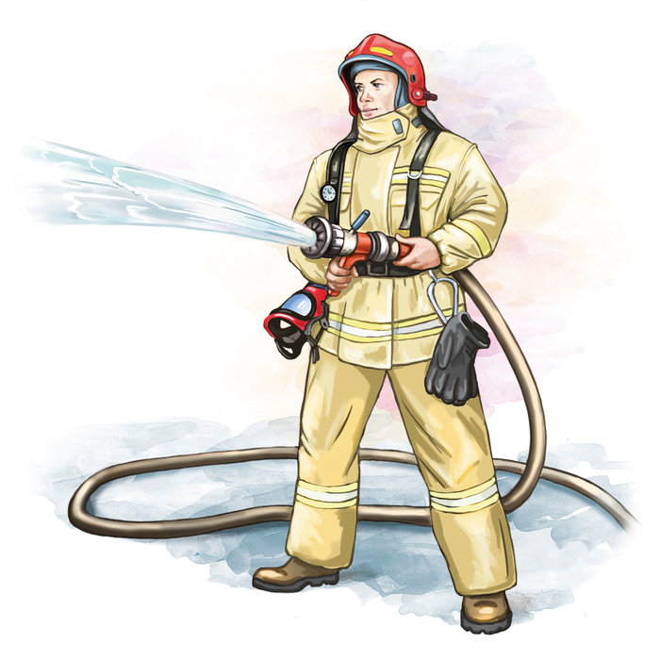
Реализация Концепции на уровне среднего общего образования
– Расширить содержание ОБЖ новым блоком тем «основы обороны государства и военной службы».
– Включить вопросы межпредметного характера по обеспечению безопасности в ГИА по географии, химии, физике, биологии, обществознанию, информатике и ИКТ.
– Привлечь сотрудников органов в сфере безопасности (МЧС, МВД, Минздрав и др.)
– Рекомендовать введение ЕГЭ по ОБЖ при приеме на обучение в ОО высшего образования по направлениям подготовки: «Техносферная безопасность», «Пожарная безопасность», «Туризм», «Рекреация и спортивно-оздоровительный туризм».
– Использовать потенциал спасателей высших квалификационных категорий МЧС для преподавательской деятельности по ОБЖ и популяризации данной области

Slide 16
Что отражает Концепция в дополнительном образовании
Необходимо обеспечить
– условия для углубленного освоения программ по ОБЖ;
– согласованность компетенций;
– использование ресурсов в рамках кружков, центров допобразования, общественных движений;
– участие во ВсОШ и проектах по ОБЖ в Интернете;
– стимулирование деятельности школьных «Добровольных дружин юных пожарных», «Отрядов юных инспекторов движения» и др.

Slide 17
Для презентации использованы
Информация из Концепции преподавания учебного предмета «ОБЖ» образовательных организациях Российской Федерации, реализующих основные общеобразовательные программы docs.edu.gov.ru/document/bac5f1cd420a477b847e931322e90762
Шаблон с fppt.com

